Slide 1

Analiza procesu deforestacji
w Brazylii
Grupa Databenders

Slide 2

Lasy deszczowe - charakterystyka
Zajmują tropikalne obszary na wysokości równika
Intensywne opady efektem różnorodności i bogactwa ekosystemów.
Dom dla zagrożonych gatunków.
Istotna rola w regulacji klimatu.
Odkryte w nich rośliny podstawą codziennej diety.
Zagrożone wylesieniem.

Slide 3
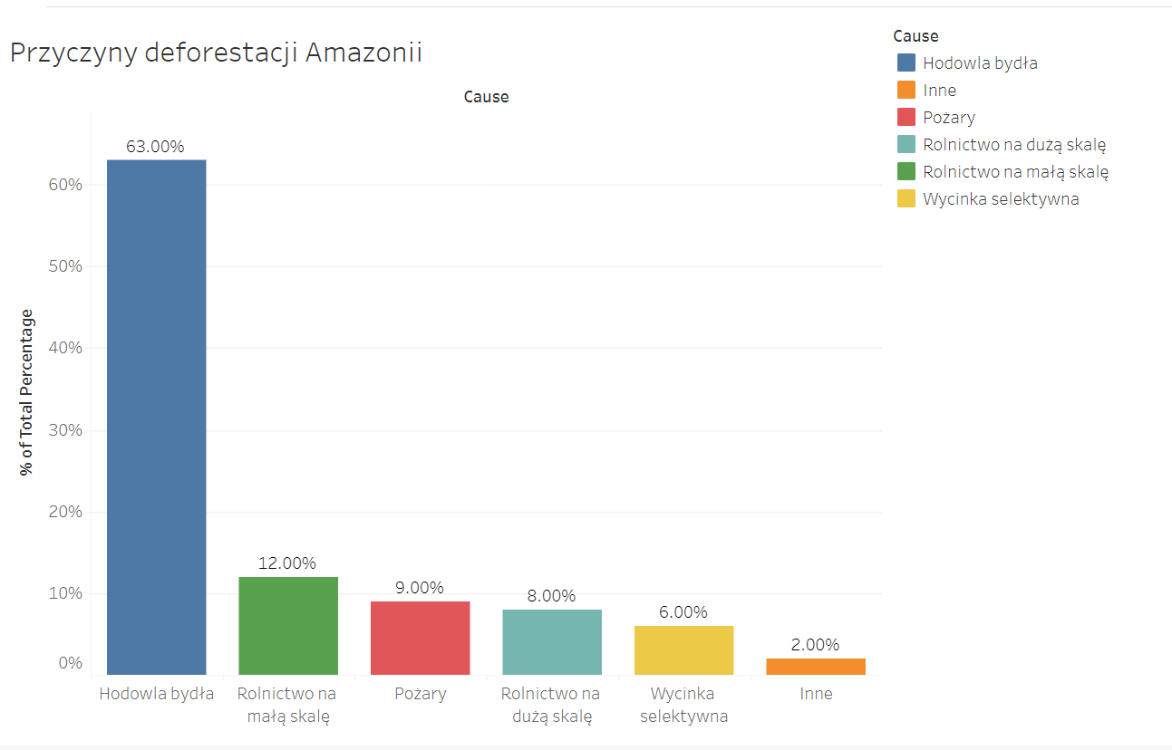
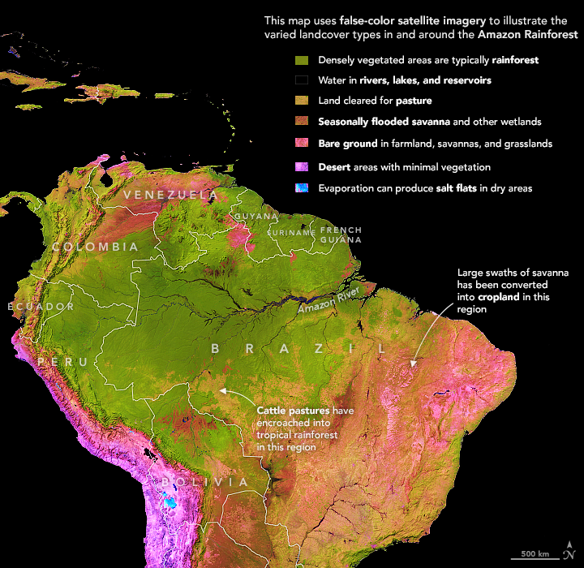
Przyczyny wylesienia Amazonii

Slide 4
Opis problemu
DEFORESTACJA A POŻARY
EL NINO / LA NINA I DEFORESTACJA
DEFORESTACJA W BRAZYLII
Jaka powierzchnia na badanym obszarze uległa deforestacji na przestrzeni lat?
Czy tempo deforestacji zmieniało się na przestrzeni lat?
Jak kształtuje się skala i tempo deforestacji w poszczególnych regionach?
Czy istnieje zależność między liczbą pożarów a stopniem/tempem deforestacji?
Czy taka zależność istnieje w poszczególnych regionach?
Czy istnieje związek między aktywnością El Nino/La Nina a stopniem/tempem deforestacji?
Czy istnieje związek między aktywnością El Nino a liczbą pożarów?
Czy zależności zaobserwowane dla całego obszaru są takie same na poziomie regionów?

Slide 5
Cel projektu:
Zbadać czy istnieje związek między zjawiskami klimatycznymi i liczbą pożarów a procesem wylesiania w Brazylii?

Slide 6

Dostępne dane
Wylesianie:
całkowita powierzchnia wylesienia (km²) w każdym z 9 regionów w latach 2004-2019
144 rekordy; dane z map PRODES ze zdjęć satelitarnych (Brazilian Amazon Rainforest Monitoring Program by Satellite)
Pożary:
liczba pożarów w danym miesiącu, roku w każdym z 9 regionów w latach 1999-2019
2104 rekordy; dane BDQ (Fires Database)
Intensywność El Nino i La Nina:
rok wystąpienia, klasyfikacją (El Nino, La Nina) i intensywność zjawiska (1-4) w latach 1999 -2019
20 rekordów
Dane uzupełniające:
całkowita powierzchnia każdego z 9 regionów oraz powierzchnia pokryta lasem w 2001 i 2020 roku (źródło: https://rainforests.mongabay.com/brazil/)
GDP dla poszczególnych regionów w latach 1999-2019 (źródło: https://www.statista.com/ )

Slide 7
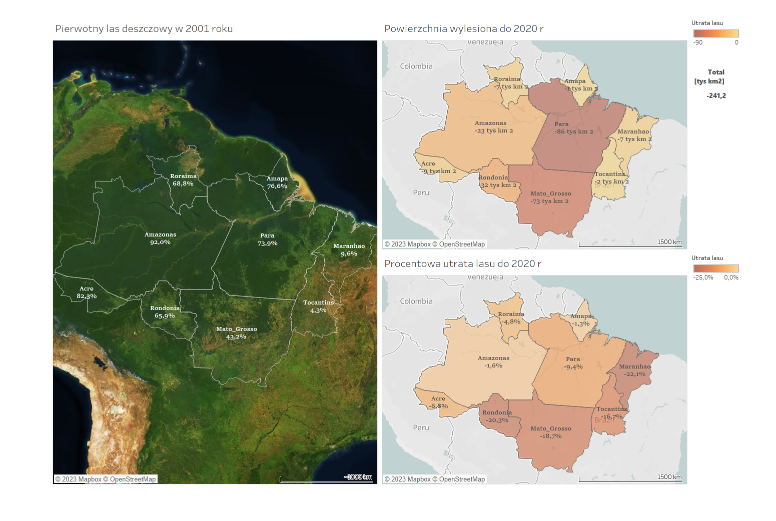
Skala wylesiania
utrata 240 tys km 2
lasu w ciągu 20 lat
rejony największego wylesienia:
Para, Mato Grosso, Rondonia, Amazonas
postępujące wylesienie od południa

Slide 8
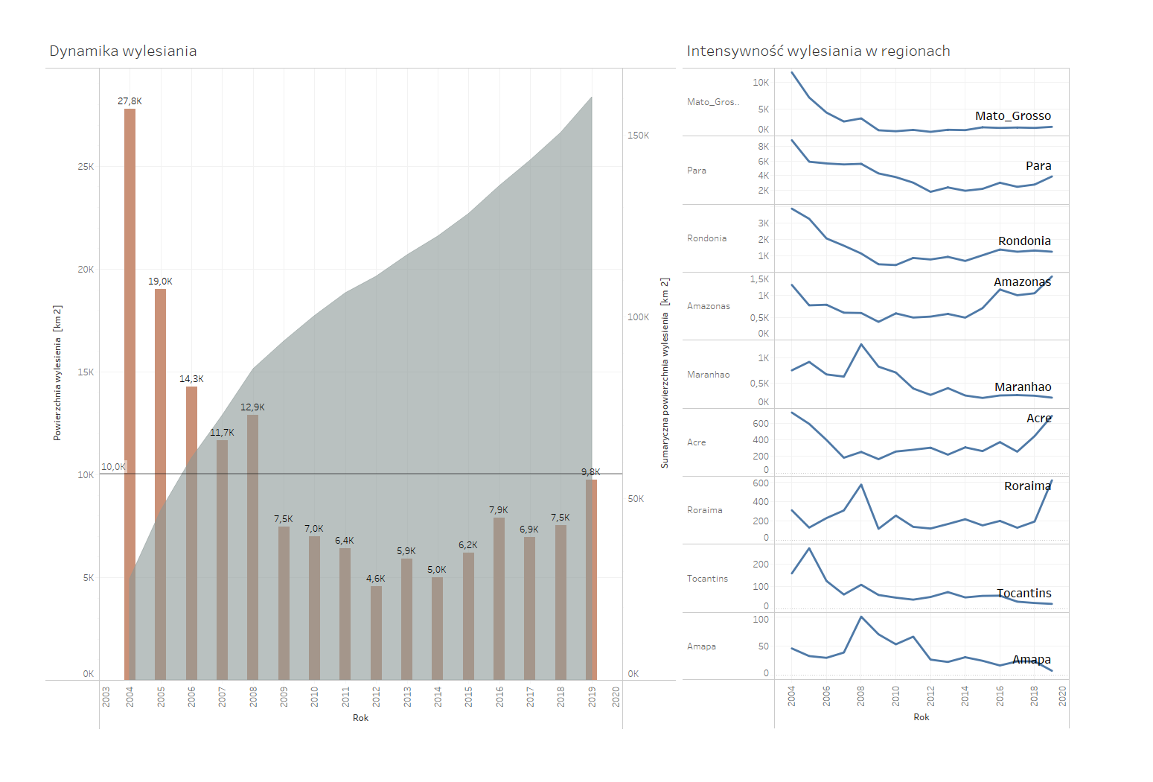
Tempo wylesiania
najintensywniejsze na początku lat 2000
stabilne 2009-2018
wzrost intensywności wylesienia od 2018 r
Amazonas, Para, Acre, Roraima

Slide 9
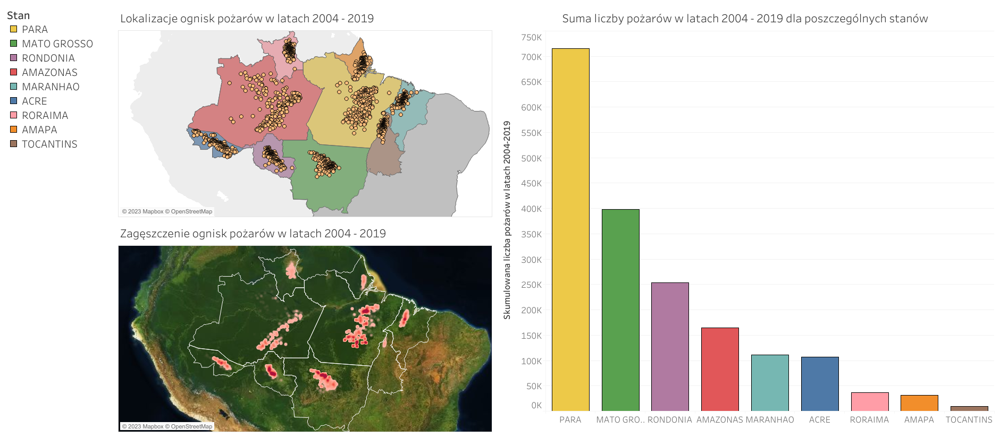
Pożary brazylijskich lasów deszczowych w latach 2004 - 2019
Liczba ognisk pożarów w latach 2004 - 2019: 1 827 273,
Największe zagęszczenie ognisk pożarów w pobliżu aglomeracji,
Stany z największą liczbą pożarów: Para, Mato Grosso, Rondonia.

Slide 10
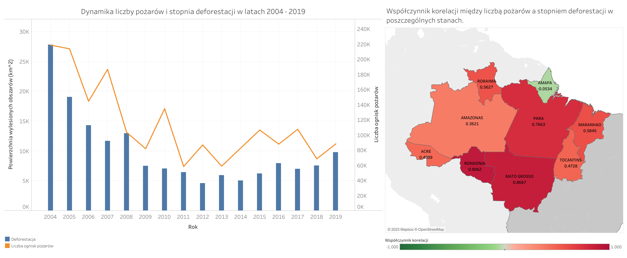
Zależność między pożarami a procesem wylesiania
Współczynnik korelacji między powierzchnią wylesionych obszarów a liczbą pożarów: 0.8338,
Stany o silnej korelacji: Rondonia, Mato Grosso, Para,
Brak korelacji w stanie Amapa.

Slide 11
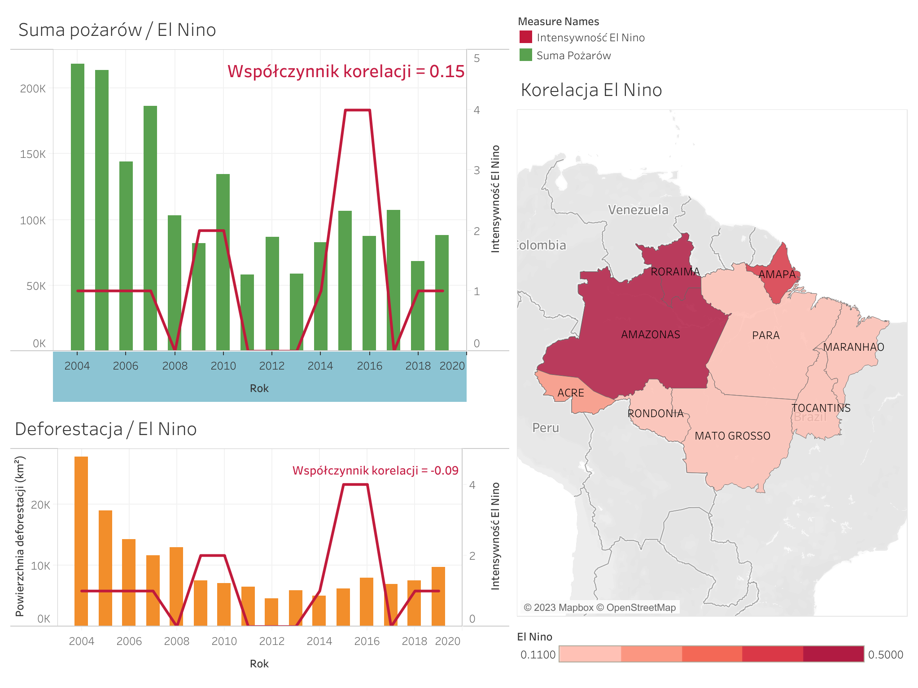
El Nino / Deforestacja
Czy istnieje związek między aktywnością El Nino a stopniem/tempem deforestacji?
Czy istnieje związek między aktywnością El Nino a liczbą pożarów?
Czy zależności zaobserwowane dla całego obszaru są takie same na poziomie regionów?

Slide 12
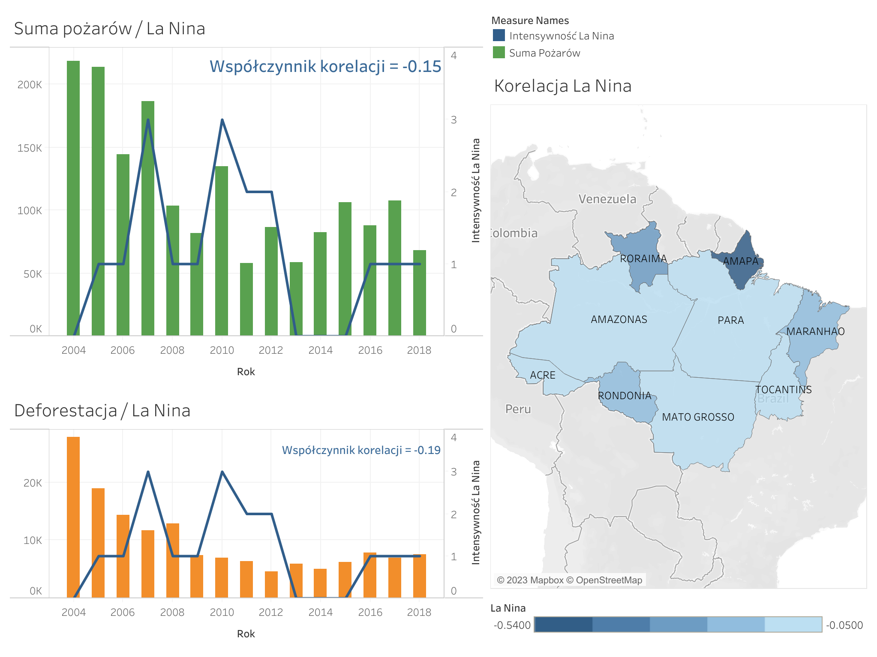
La Nina / Deforestacja
Czy istnieje związek między aktywnością La Nina a stopniem/tempem deforestacji?
Czy zależności zaobserwowane dla całego obszaru są takie same na poziomie regionów?

Slide 13
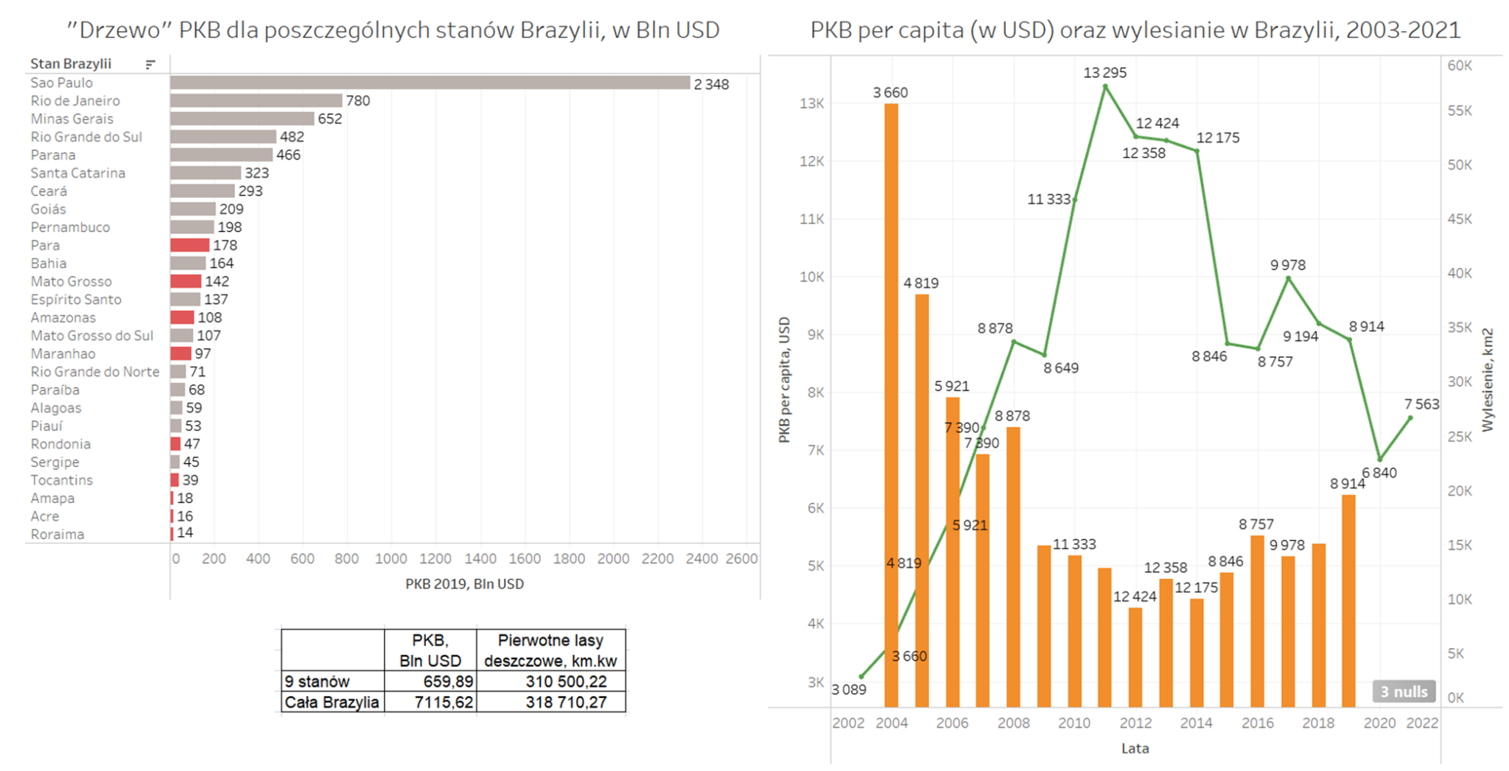

Slide 14
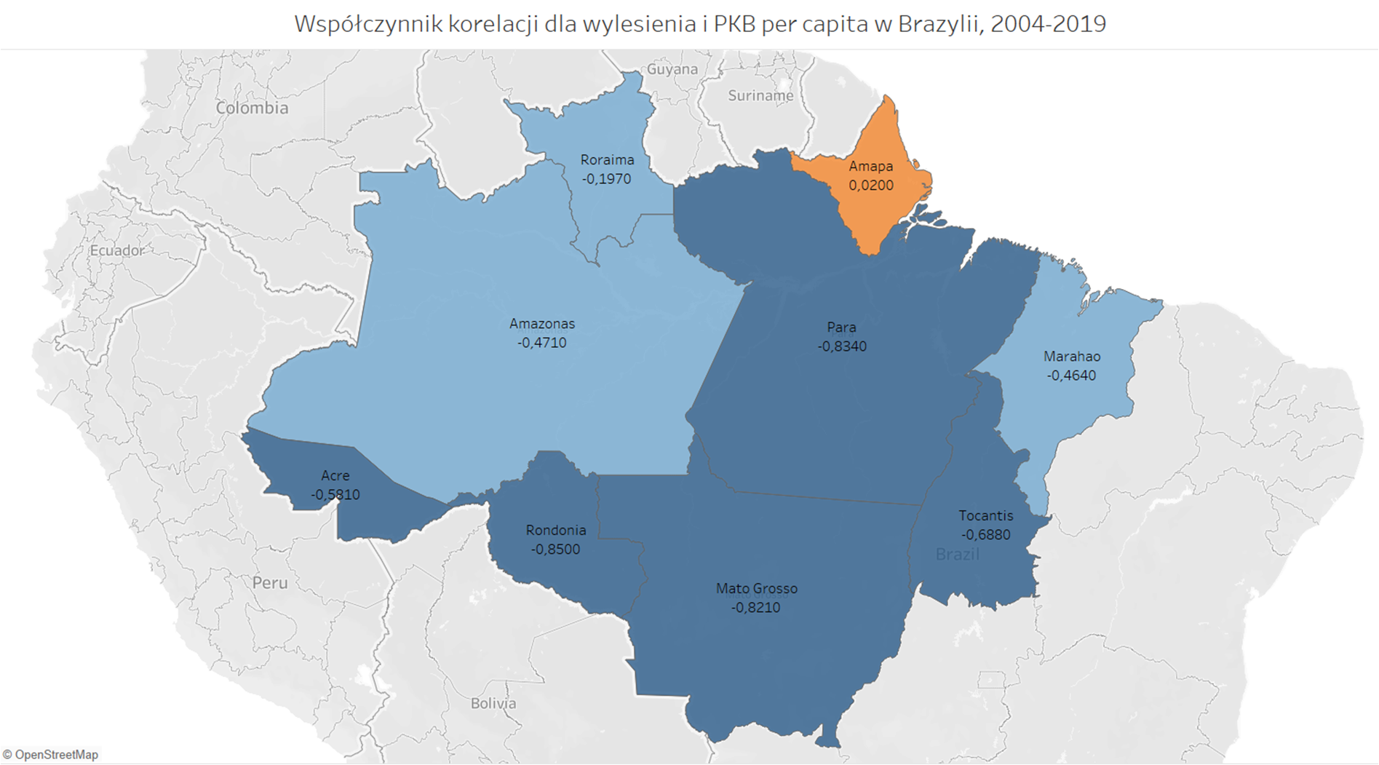

Slide 15

Dziękujemy za uwagę

Slide 16


Zespół
Zespół Databenders
Radek Brzana
Marta Jakubik
Joanna Król
Oleg Lomonos
Joanna Reszka

